Slide 1
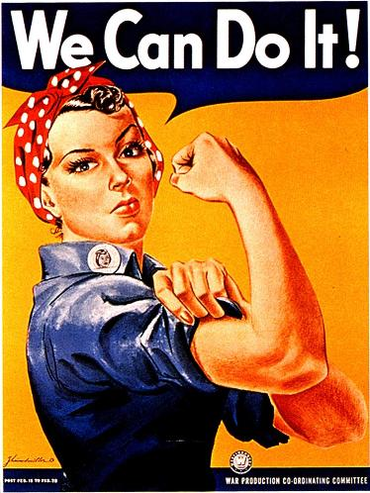
Vrouwen eisen gelijke behandeling
Cultuur en mentaliteit na 1945

Slide 2
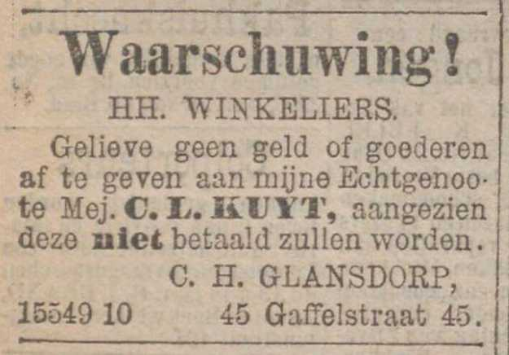
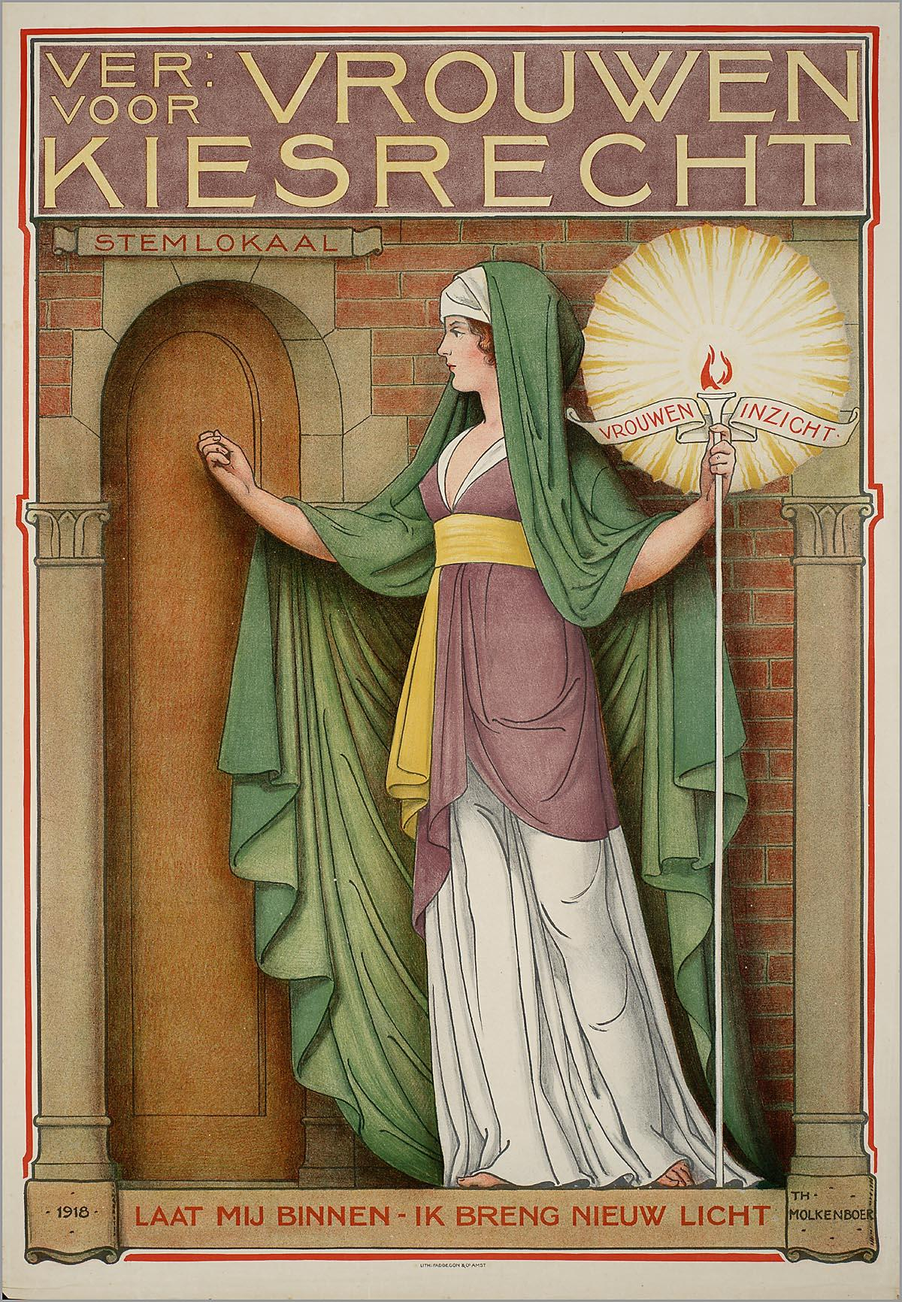
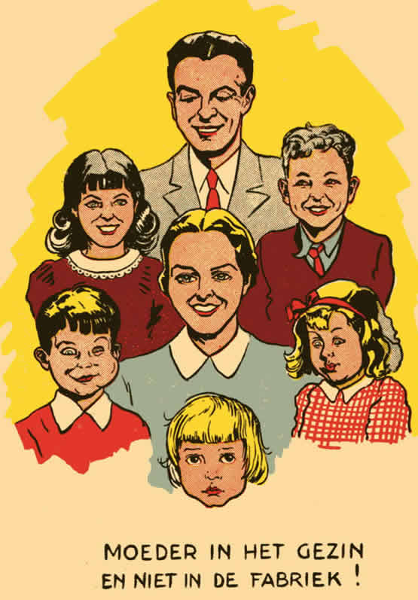
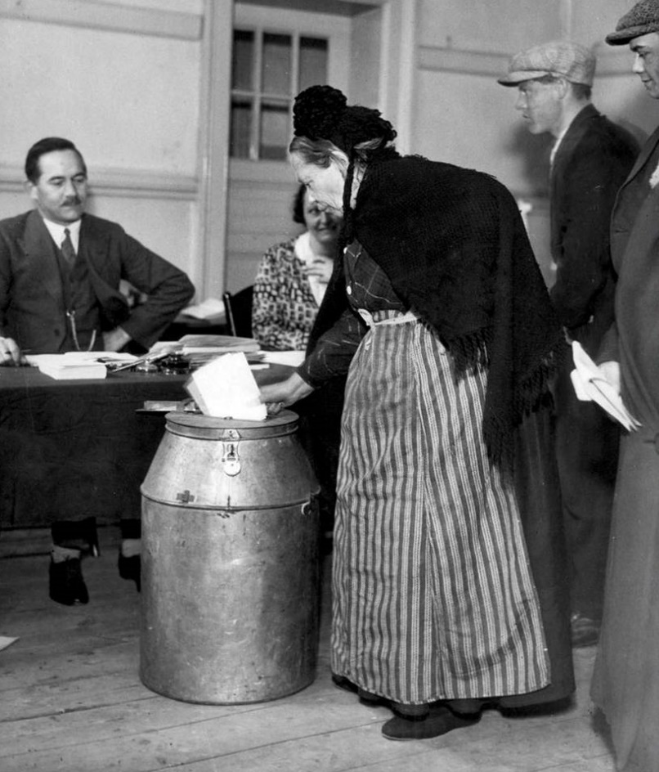
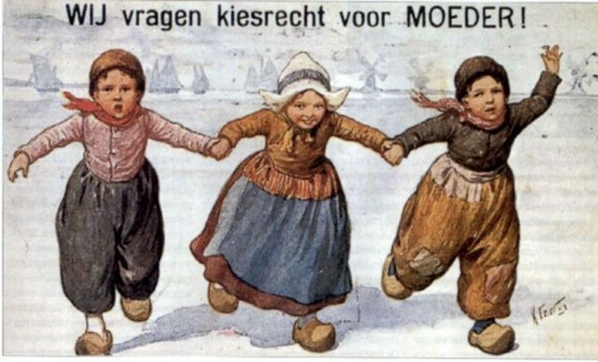
Eerste Feministische Golf
19e eeuw:
Vrouwenkiesrecht
1919
Daarna nog steeds geen gelijkheid
Vrouwen hoorden niet te werken
Handelingsonbekwaam
Traditionele rolenpatroon

Slide 3
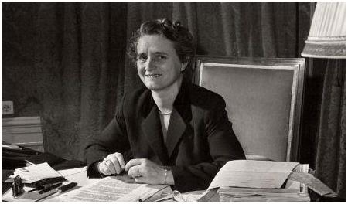
Emancipatie van vrouwen
Keerpunt: 1956
Marga Klompé: eerste vrouwelijke minister
Ontslag voor getrouwde vrouwen afgeschaft
Handelingsonbekwaamheid afgeschaft
Emancipatie van vrouwen

Slide 4
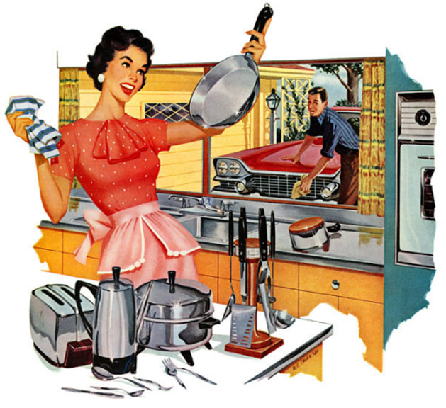
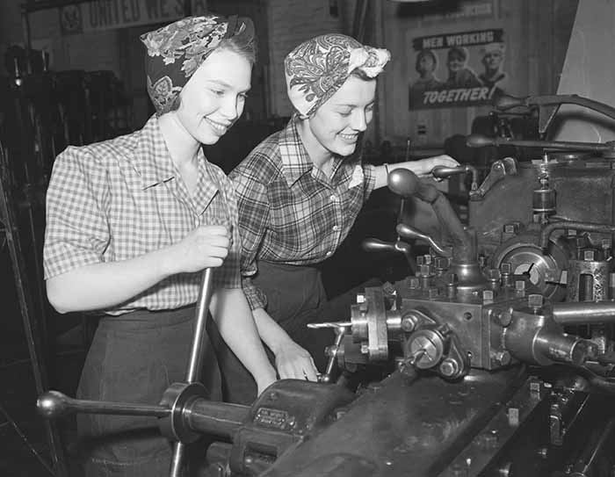
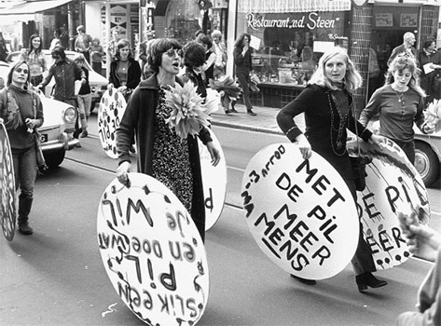
Emancipatie van vrouwen
Oorzaken:
Stijgende economie en welvaart
Meer werk; meer vrouwen nodig
Beter opgeleide vrouwen
Luxeartikelen in huis
Minder werk in de huishouding
Anticonceptie → minder kinderen
Minder opvoedtaken
Betere planning van carrière

Slide 5
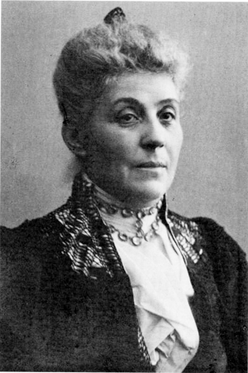
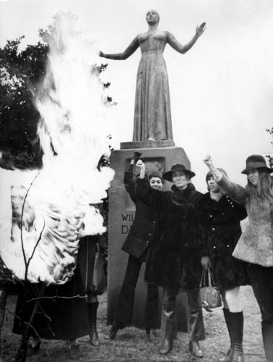
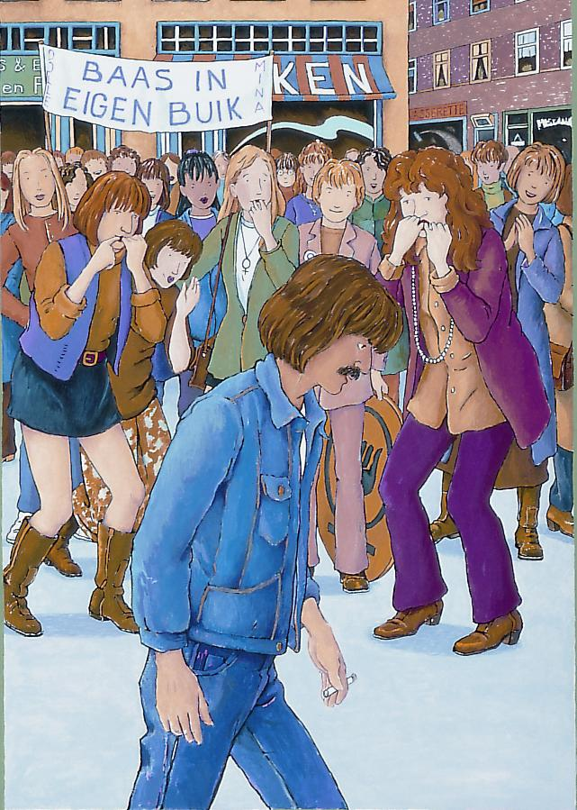
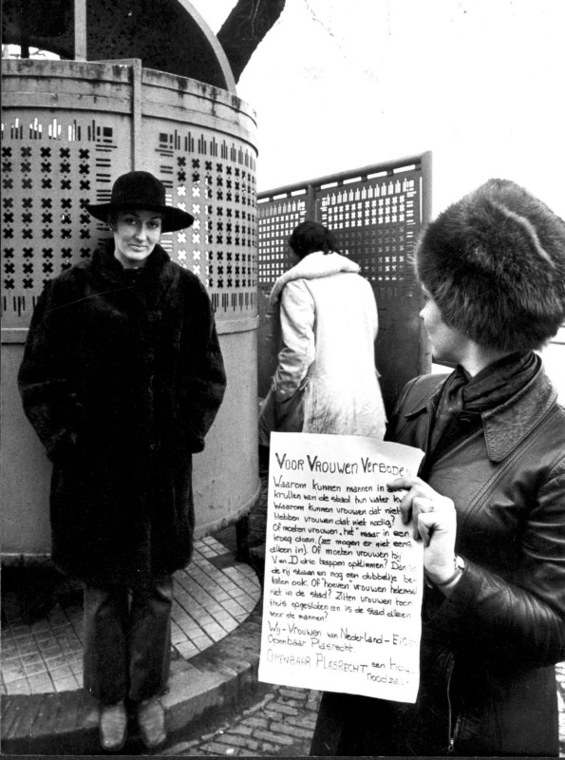
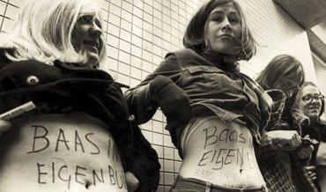
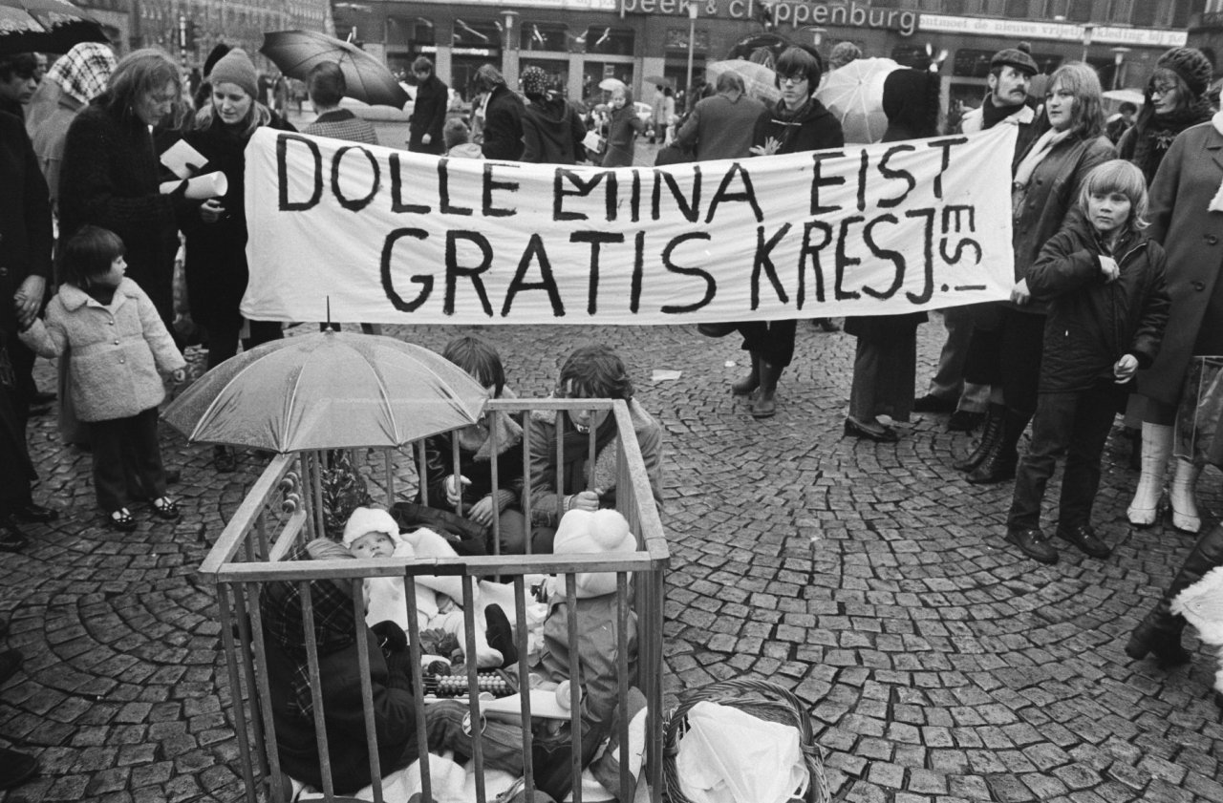
Dolle Mina
Actiegroep vanaf 1970
Naar Wilhelmina Drucker
Eerste Feministische Golf
Acties
Korsetverbranding
Plasrecht
Nafluiten van mannen
Betaalbare crèches
Betaalbare anticonceptie
Recht op abortus: Baas in eigen Buik

Slide 6
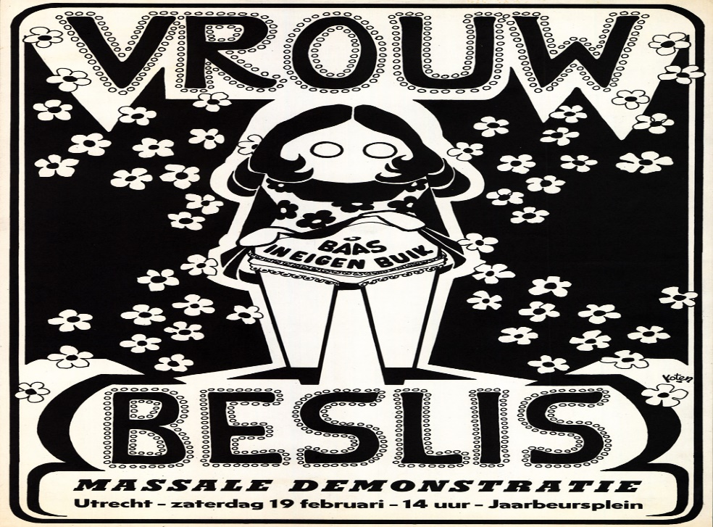
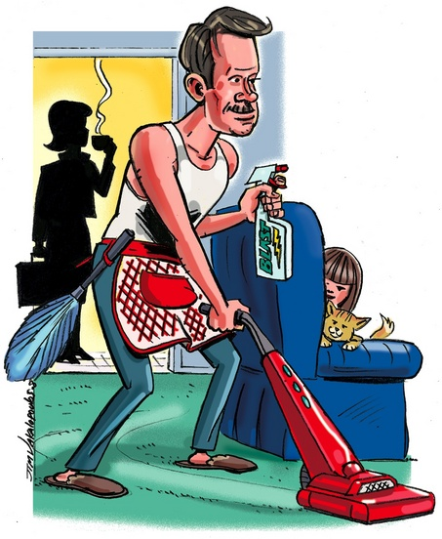
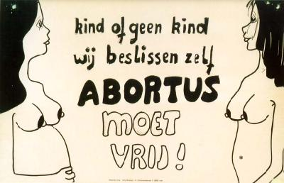
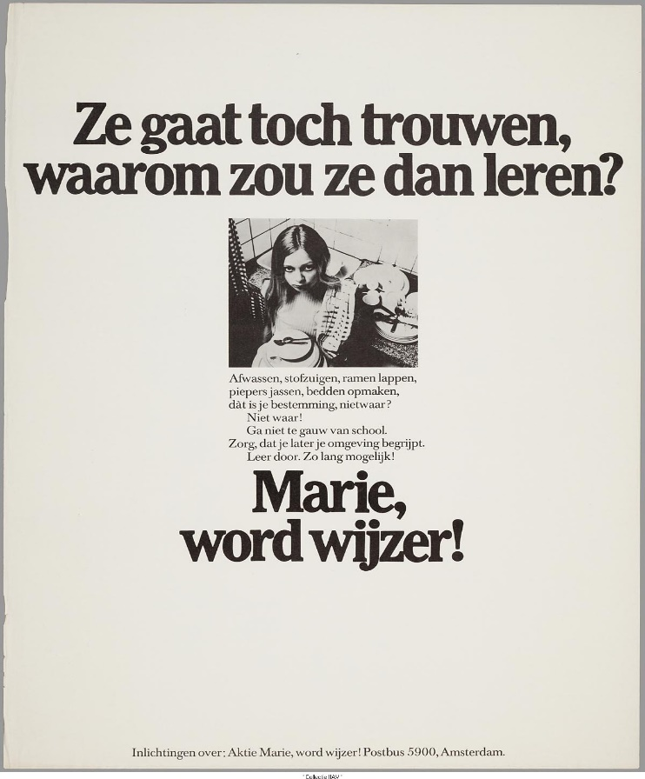
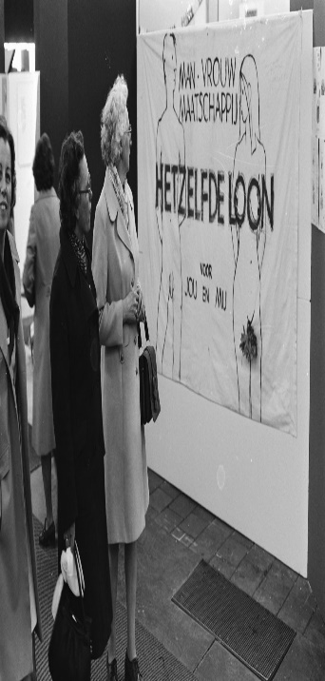
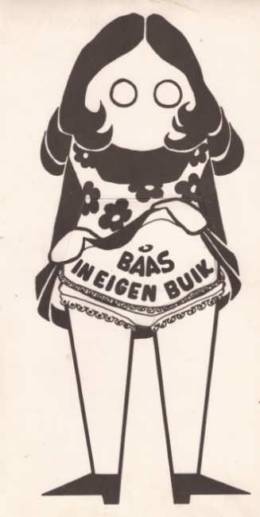
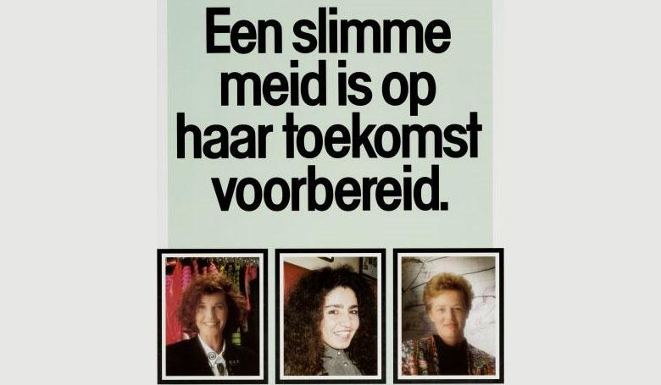
Tweede Feministische Golf
Tussen 1965 en 1990
Dolle Mina
Man-Vrouw-Maatschappij
Regering
Mannen moeten meer thuis doen
Vrouwen moeten meer werken en studeren
1972: anticonceptiepil gratis
1980: Wet Gelijke Behandeling
1984: legalisering abortus

Slide 7
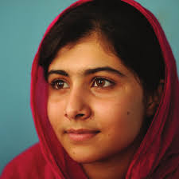
Gelijkheid?
Meer vrouwen werken en studeren
Maar: veel in deeltijd
Mannen verdienen vaak beter
➔ geen gelijkheid!

